Slide 1
正则表达式
一种对字符串操作的逻辑公式
Notes:
大家好，今天给大家分享下正则表达式
百度百科上对正则的定义是对字符串操作的一种逻辑公式
既然是逻辑公式，就很容易联想到编程
在各个高级语言里面，几乎都支持正则，这也导致了很多争议

Slide 2
性能
回溯：从问题的某一种状态（初始状态）出发，搜索从这种状态出发所能达到的所有“状态”，当一条路走到“尽头”的时候（不能再前进），再后退一步或若干步，从另一种可能“状态”出发，继续搜索，直到所有的“路径”（状态）都试探过。这种不断“前进”、不断“后退”寻找解的过程，就称作“回溯”

Slide 3
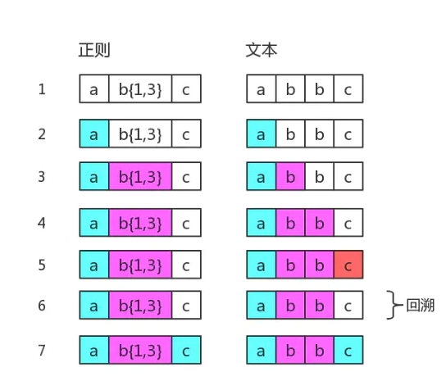
回溯

Slide 4
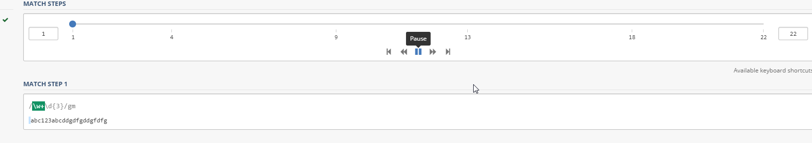
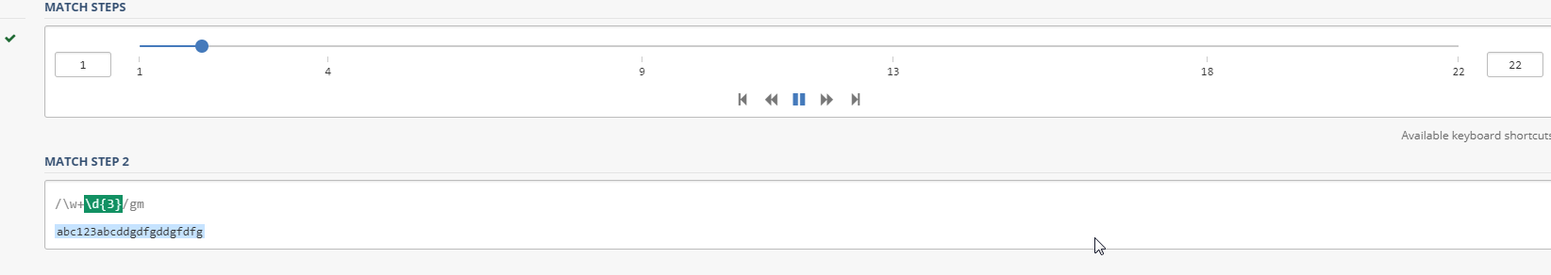
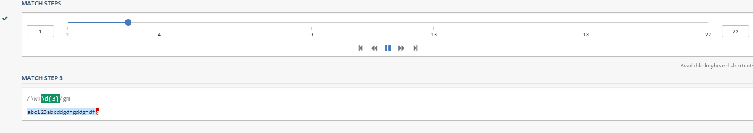
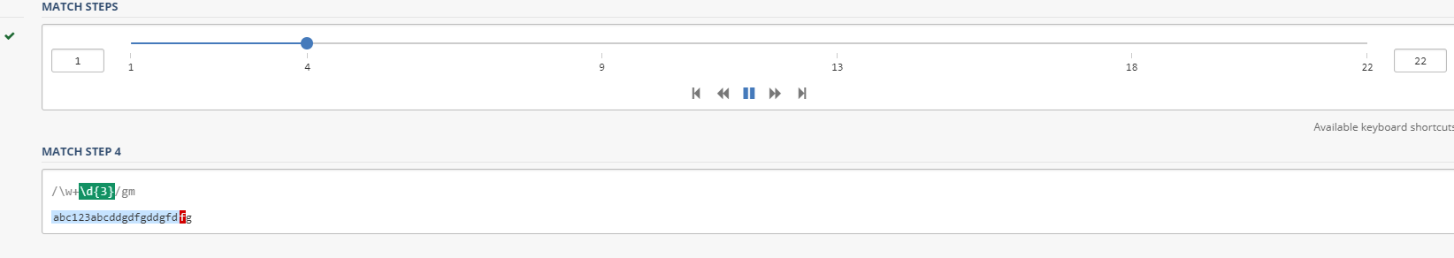
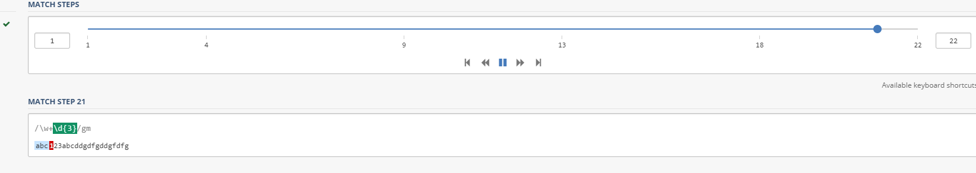
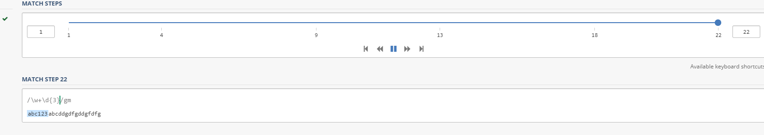
'abc123abcddgdfgddgfdfg'.match(/\w+\d{3}/)

Slide 5
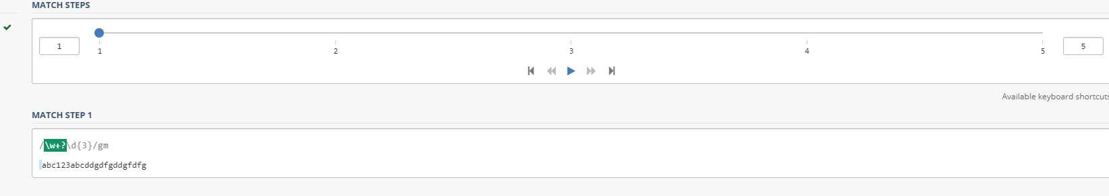
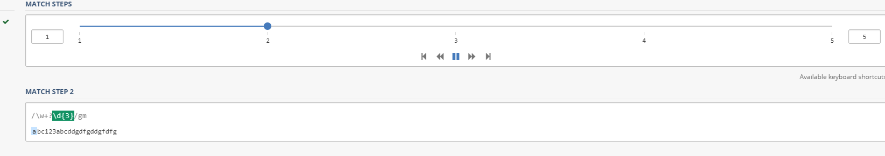
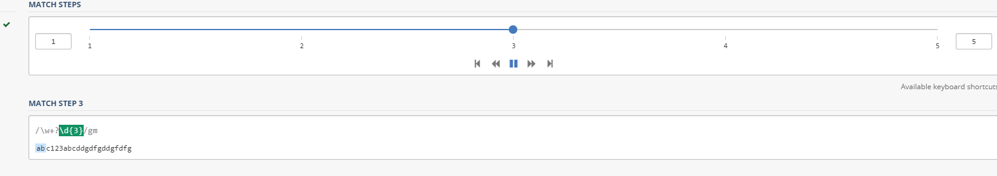
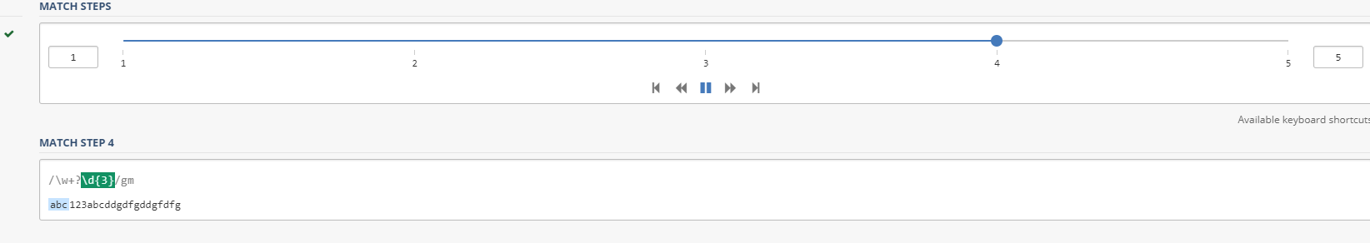

'abc123abcddgdfgddgfdfg'.match(/\w+?\d{3}/)

Slide 6
语言差异
javascript: \w+\d{3}
java: \w+\d{3}
php: \w+\d{3}
lua：%w+%d{3}

Slide 7
学习成本高
语法规则不易理解
匹配过程抽象
/^(?=.*?[a-z])(?=.*?\d)(?![a-z\d]+$).+/

Slide 8
当你使用正则解决一个问题的时候，你就需要解决两个问题

Slide 9
批量处理
匹配爬虫获取的信息
查找和替换字符串

Slide 10
简洁
表单输入限制
表单值验证
上传文件后缀名限制

Slide 11
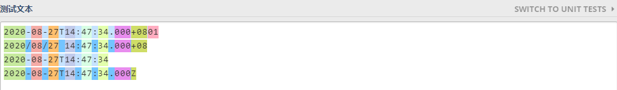
兼容多种场景
日期字符串

Slide 12
存在即为合理
扬长避短

Slide 13
常用语法
Notes:
大家好，今天给大家分享下正则表达式
百度百科上对正则的定义是对字符串操作的一种逻辑公式
既然是逻辑公式，就很容易联想到编程
在各个高级语言里面，几乎都支持正则，这也导致了很多争议

Slide 14
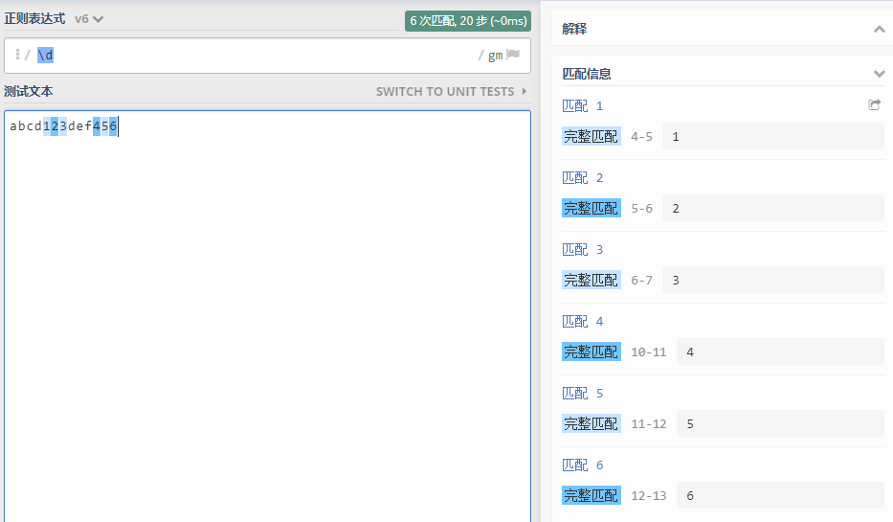
\d
匹配数字0-9

Slide 15
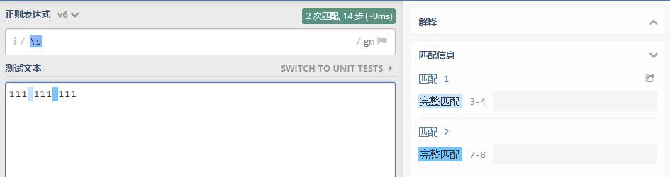
\s
空白符
制表符:\t
回车:\r
换行:\n
换页符:\f

Slide 16
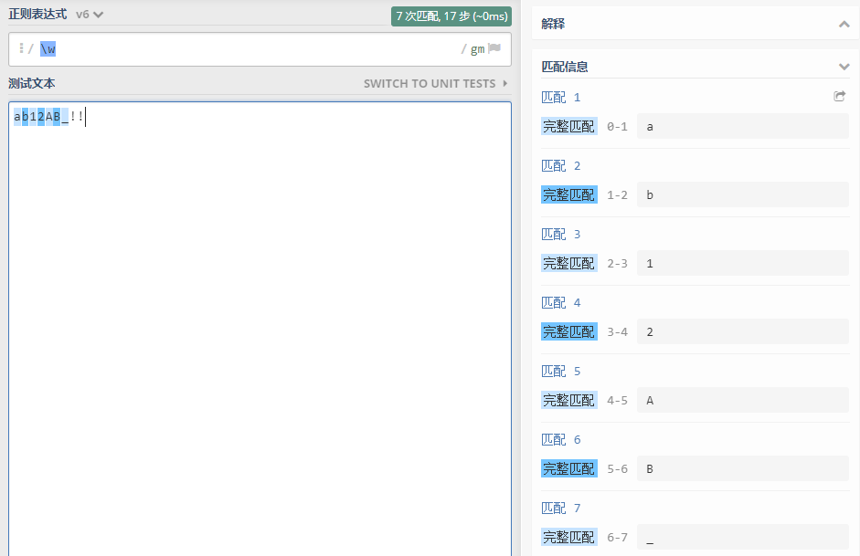
\w
小写字母a-z
大写字母A-Z
数字0-9
下划线_

Slide 17
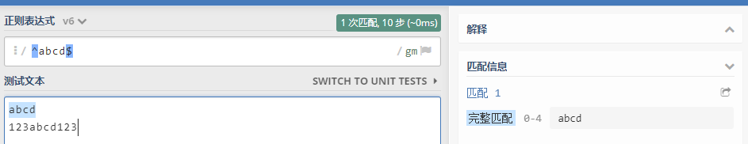
开始符和结束符
开始:^
结束: $
零宽字符

Slide 18
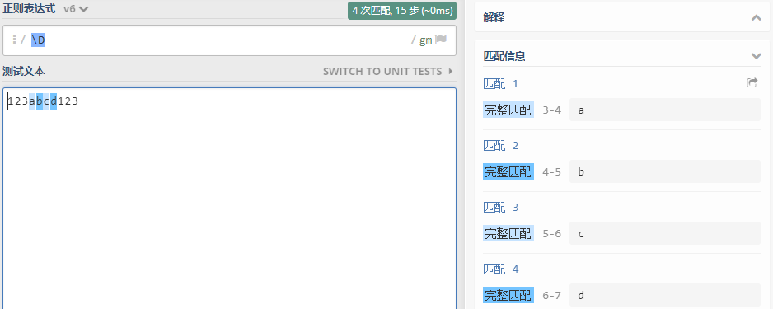
反义字符
\W: 非数字、字母、_
\D: 非数字
\S: 非空白符

Slide 19
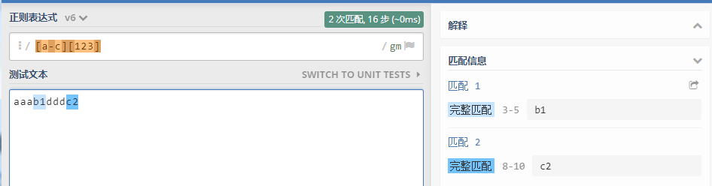
集合[]
集合中的单个字符

Slide 20
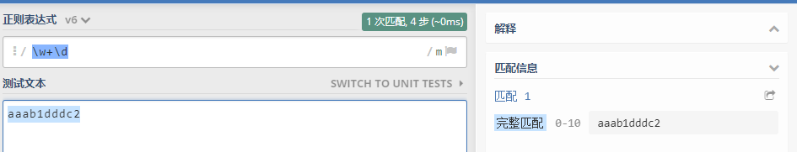
限定符+
匹配{1,n}个字符
连续的，尽可能多的
贪婪模式

Slide 21
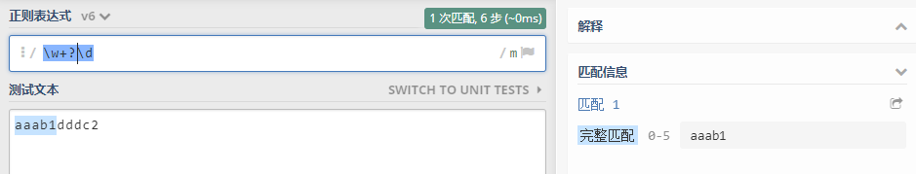
惰性模式
语法: +?
连续的，尽可能少的

Slide 22
分组
Notes:
大家好，今天给大家分享下正则表达式
百度百科上对正则的定义是对字符串操作的一种逻辑公式
既然是逻辑公式，就很容易联想到编程
在各个高级语言里面，几乎都支持正则，这也导致了很多争议

Slide 23
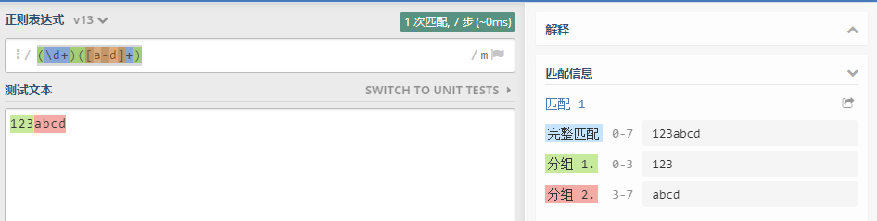
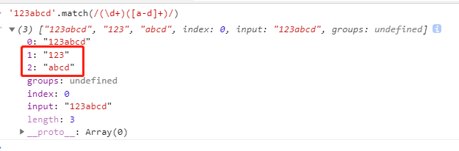
分组
语法：(expression)

Slide 24
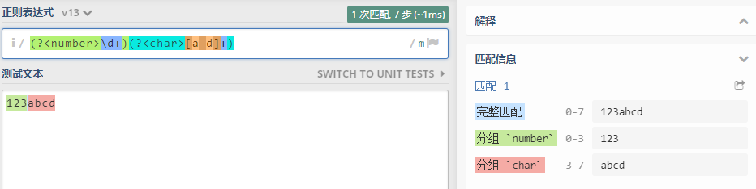
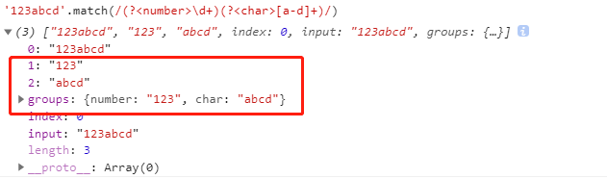
命名分组
语法：(?<name>expression)

Slide 25
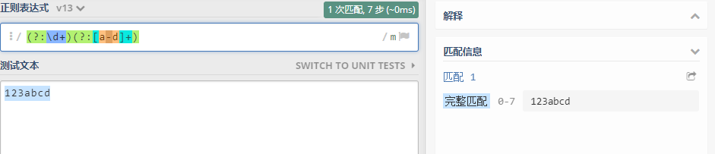
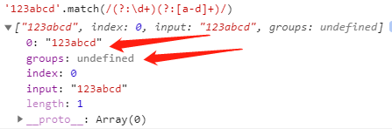
分组非捕获
语法：(?:expression)

Slide 26
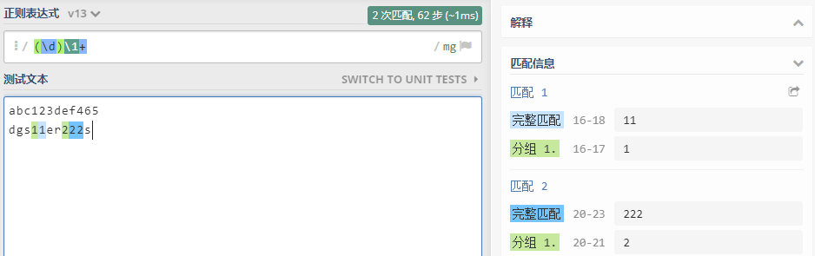
后向引用
语法：(expression)\1(expression)\2
范围：\1-\9
匹配的 值 一样
不捕获分组

Slide 27
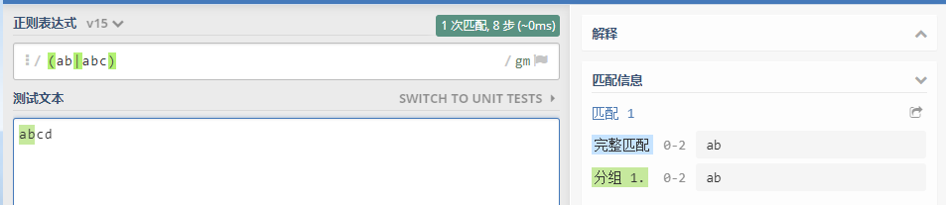
分支条件
语法：(expression|expression|expression)
第一个expression为true之后，就会忽略后面的expression

Slide 28
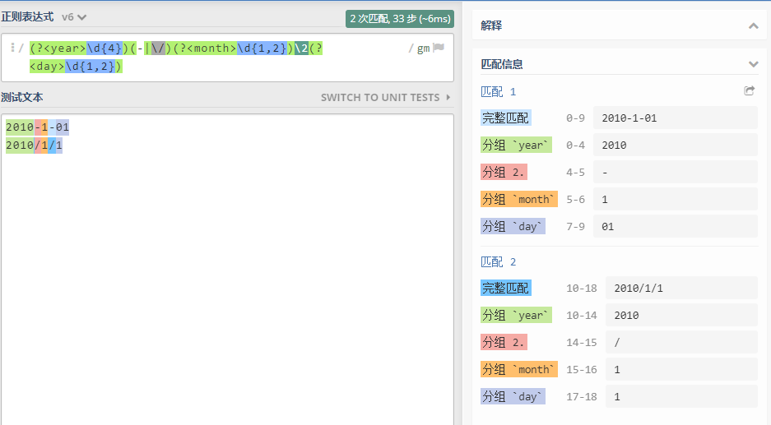
举例
匹配2010/1/02中的年月日

Slide 29
匹配过程
从左往右
逐项匹配
消耗字符？

Slide 30
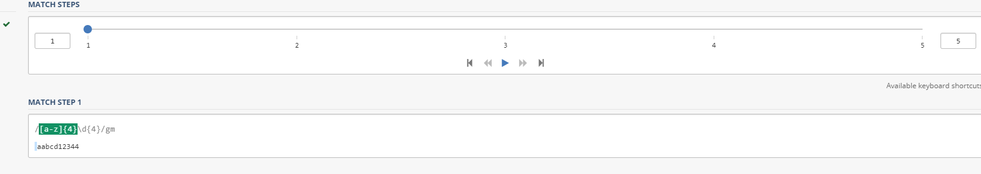
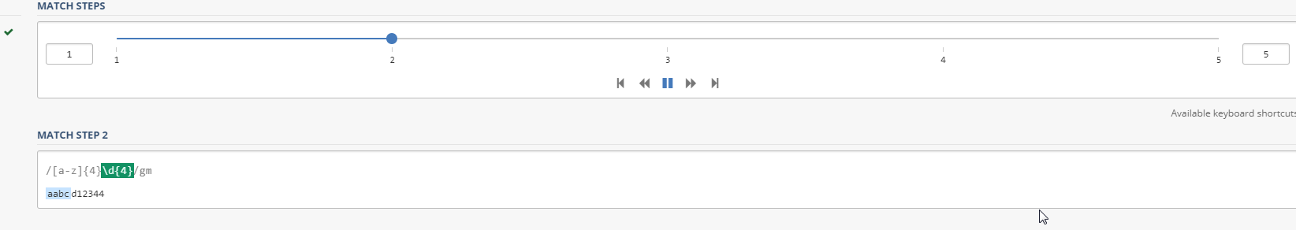
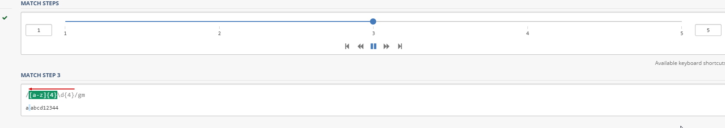
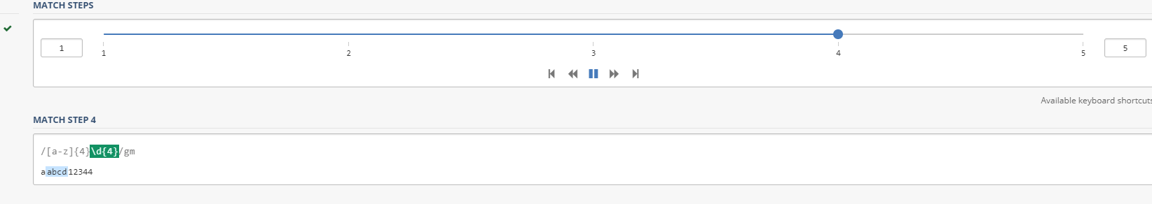
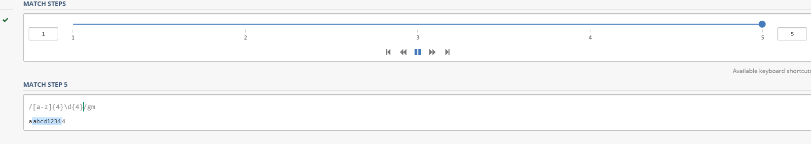
消耗字符 /[a-z]{4}\d{4}/.test('aabcd12344')

Slide 31
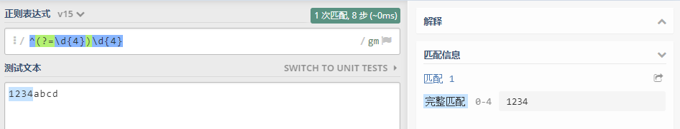
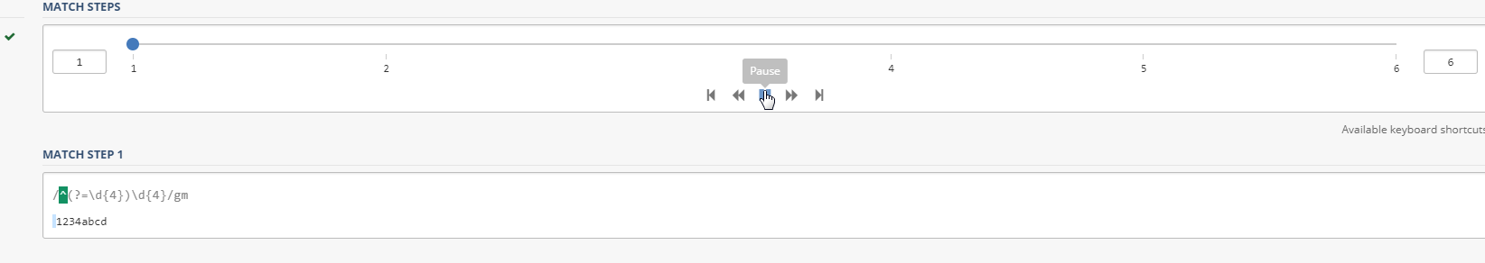
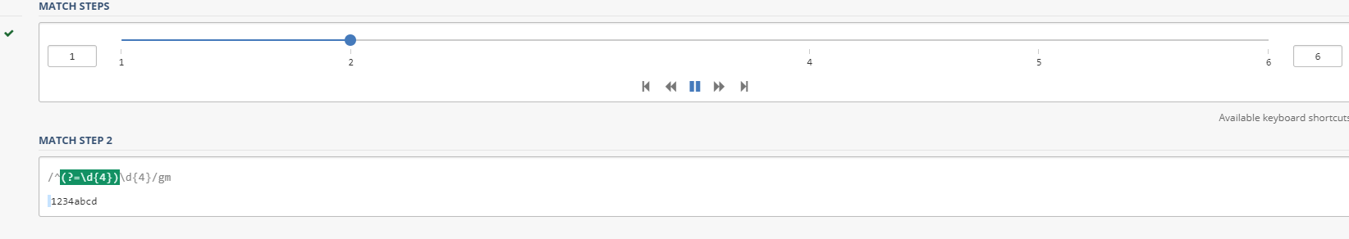
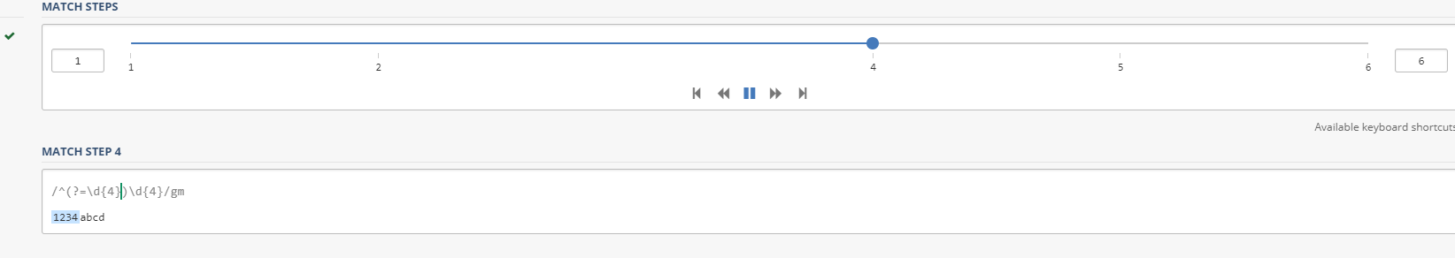
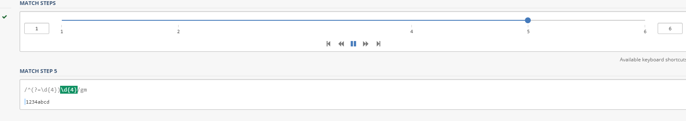
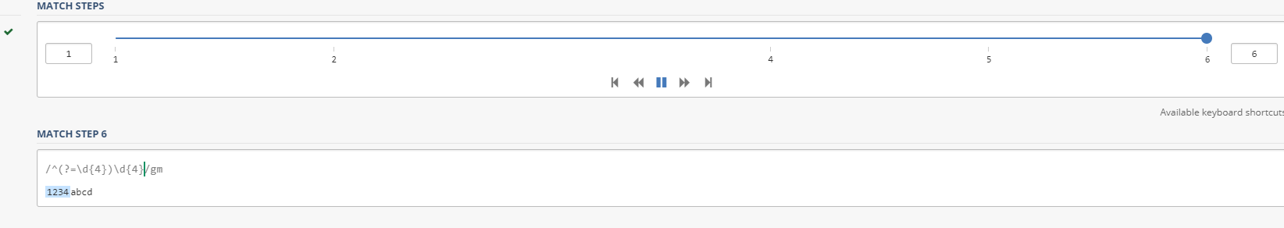
不消耗字符

Slide 32
环视
Notes:
大家好，今天给大家分享下正则表达式
百度百科上对正则的定义是对字符串操作的一种逻辑公式
既然是逻辑公式，就很容易联想到编程
在各个高级语言里面，几乎都支持正则，这也导致了很多争议

Slide 33
环视
断言
预搜索
零宽断言:只进行子表达式的匹配，不占有字符，匹配到的内容不保存到最终的匹配结果
4种分类

Slide 34
前序肯定断言
语法：(?=expression)
某个位置的右边满足表达式

Slide 35

/abcd(?=1234)/.test('abcd1234')

Slide 36
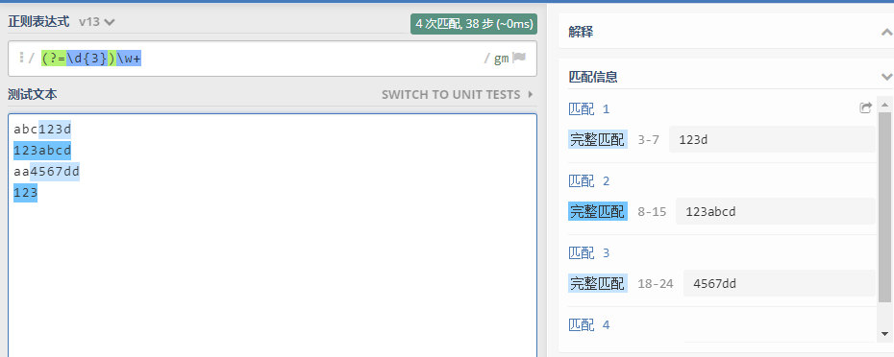
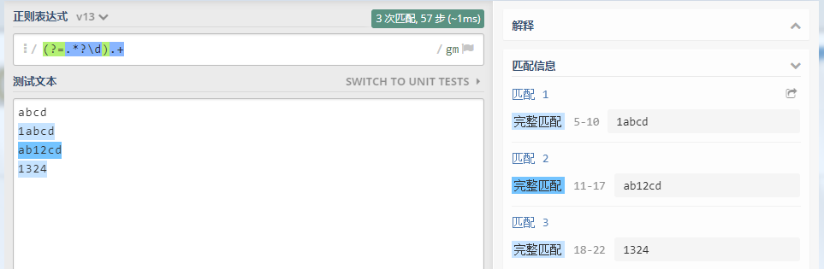
/(?=\d{3})\w+/

Slide 37

/(?=abcd)1234/.test('abcd1234')

Slide 38
前序否定断言
语法：(?!expression)
某个位置的右边不满足表达式

Slide 39

/abcd(?!1234)/.test('abcd1234')

Slide 40

/(?!abcd)1234/.test('abcd1234')

Slide 41
后序肯定断言
语法：(?<=expression)
某个位置的左边满足表达式

Slide 42

/(?<=abcd)1234/.test('abcd1234')

Slide 43

/abcd(?<=1234)/.test('abcd1234')

Slide 44
后序否定断言
语法：(?<!expression)
某个位置的左边不满足表达式

Slide 45

/(?<!abcd)1234/.test('abcd1234')

Slide 46

/abcd(?<!1234)/.test('abcd1234')

Slide 47
实战

Slide 48
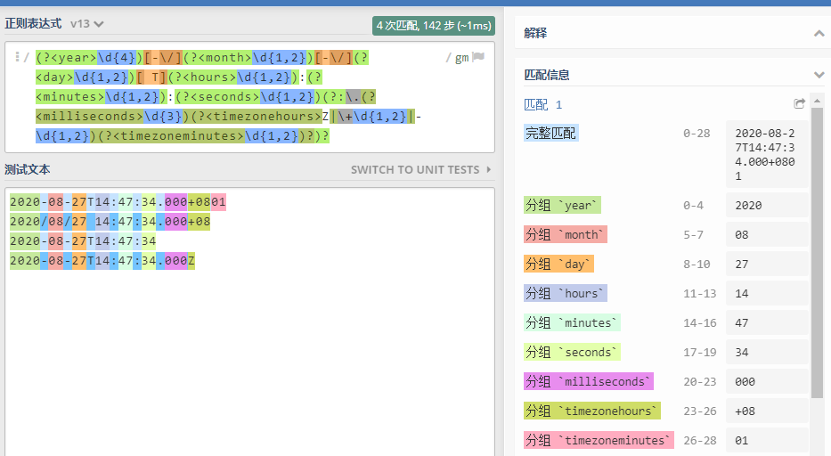
例1：IOS中不支持包含-、T的时间字符串，实例化Date对象(2010-10-10T10:10:10.000+08)

Slide 49
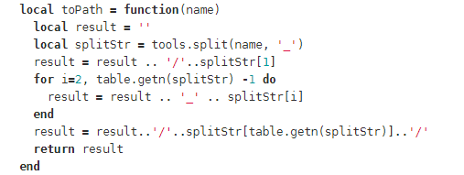

例2：网关原先支持a_b_c_v1 -> /a_b_c/v1/,需要兼容-，如a-b-c-v1 -> /a-b-c/v1/

Slide 50

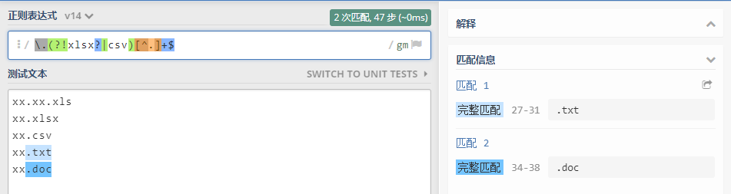
例3：上传文件格式错误，需要友好提示
/\.(?!(xlsx?|csv))[^.]+$/

Slide 51
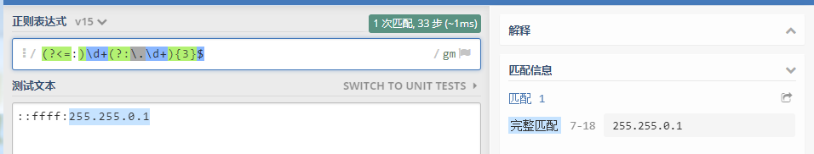
例4：从express的ip字符串::ffff:127.0.0.1获取ip

Slide 52
思路讲解

Slide 53
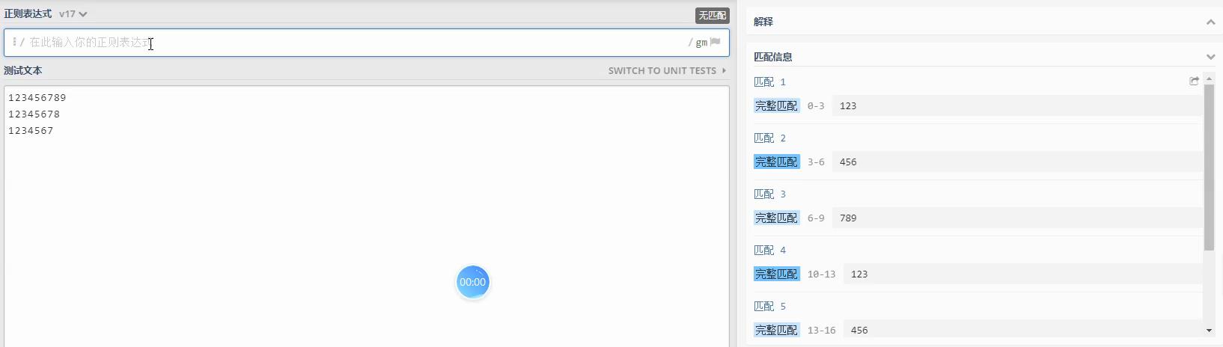
金钱格式化
'1234'.replace(/(?<=\d)(?=(?:\d{3})+(?!\d))/, ',')

Slide 54
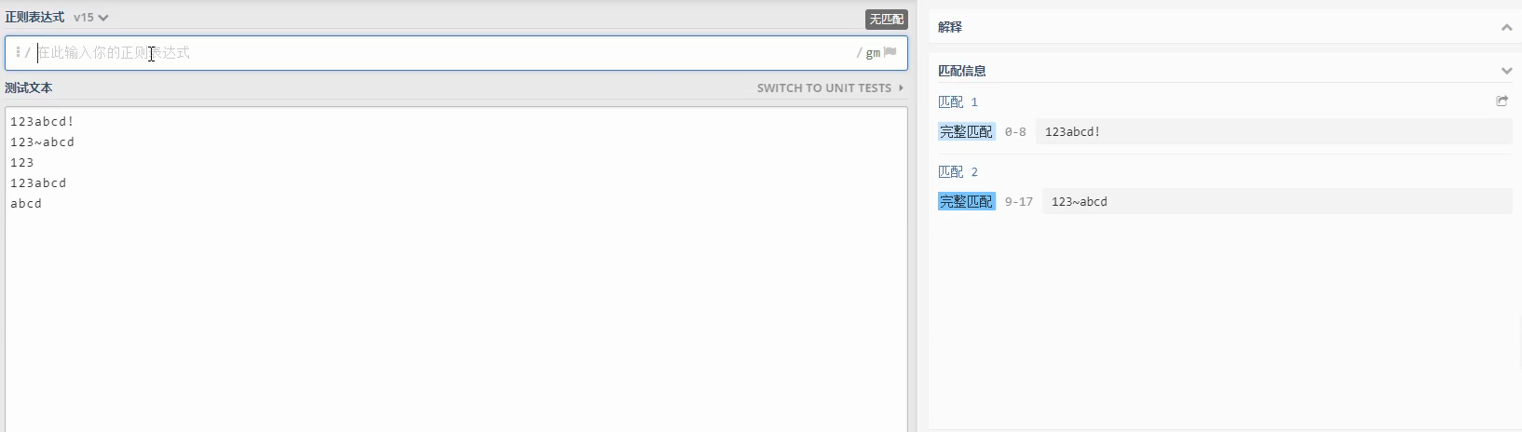
密码包含字母、数字、特殊字符
/^(?=.*?[a-z])(?=.*?\d)(?![a-z\d]+$).+$/

Slide 55
谢 谢

